Slide 1
Formation « préleveurs » P 6 – Méthode de prélèvement de sol en place à finalité environnementale
Emilie Navette

Slide 2
Programme
Références
Critères déterminant le choix de la méthode de prélèvement
Techniques disponibles
Bonnes pratiques
Rapportage

Slide 3
1. Références
Protocole CWEA :
« P6 – Méthode de prélèvement de sol en place à finalité environnementale »
Référence(s) normative(s) :
ISO 18400-102
Autres documents de référence :
CWBP GREO/GREC + GRGT

Slide 4
1. Références
Champs d’application:
Terrains meubles de granulométrie <2mm
(argile-limon-sable)
Exclus: Roches, cailloux, galets, graviers, déchets inertes, etc.
Ces éléments ne peuvent pas constituer tout ou partie de l’échantillon à finalités environnementales
Notes:
Tout le monde OK avec ça?!
Quid Broyage/tamisage

Slide 5
2. Critères déterminant le choix de la méthode de prélèvement
Contraintes de terrain
Géologie et hydrogéologie
→Type de sol
Profondeur de l’eau souterraine
Topographie, couvert végétal
Aspects pratiques
Domaine public/privé : autorisations
Accessibilité de la zone de travail: indoor/outdoor
Conduites et câbles enterrés
Recouvrement du sol
Etude préalable
Notes:
Contraintes qui concernent aussi bien le préleveur que l’expert.

Slide 6
2. Critères déterminant le choix de la méthode de prélèvement
Propriétés des polluants et stratégie d’échantillonnage
Polluants volatils ?
Répartition par taches ?
Echantillons remaniés ou non remaniés?
Echantillons composites ou ponctuels/élémentaires?
Stratégie établie par l’expert
Pour établir une stratégie : voir CWBP
Notes:
Contrainte qui concernent principalement l’expert. Et le préleveur pour les EPI, l’organisation de la journée.

Slide 7
3. Techniques disponibles
Diagnostic de surface
Gratter le sol à l’aide d’une spatule ou d’une pelle sur quelques cm d’épaisseur
Pollution atmosphérique (cheminée d’usine ou incendie)
Excavatrice
Fouilles ponctuelles ou tranchées
Prélèvements dans les déblais ou paroi selon conditions de sécurité
→Idéale pour la description en présence de remblais/déchets (identification des éléments grossiers).
Fraicheur des parois
Notes:
Attention fraicheur de l’échantillon de paroi
Jauge Owen pour pollution atmosphérique

Slide 8
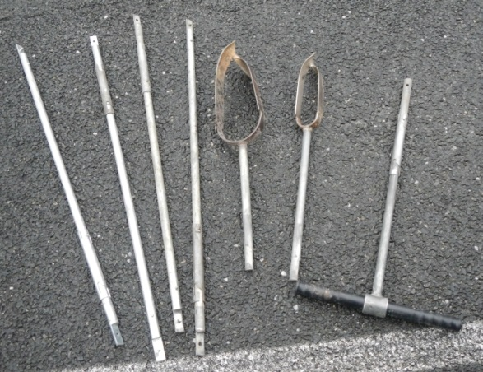
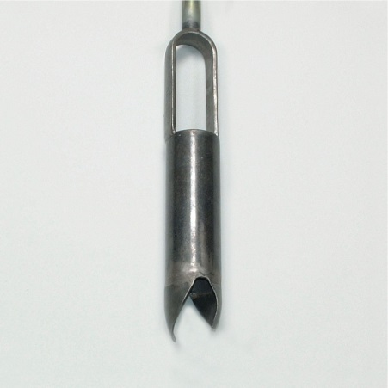
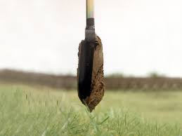
3. Techniques disponibles
Tarière manuelle
(-) Fournit des échantillons remaniés (retombées de terre fréquentes)
Pour les endroits difficiles d’accès (+)
Pour les sites a priori non pollués (champs, pâtures, état des lieux t₀) (+)
Pour les préfouilles de sécurité (+)
Pour les forages <5m-ns (>5m-ns pour le challenge!)

Slide 9
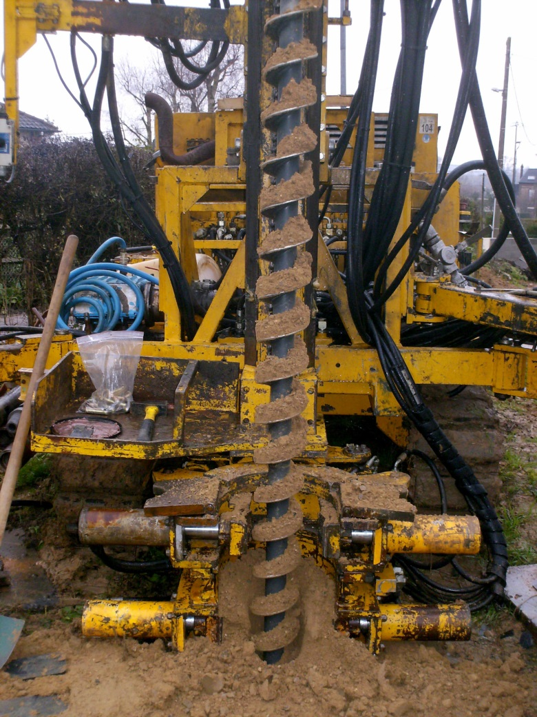
3. Techniques disponibles
Tarière mécanique
(-) Fournit des échantillons remaniés, les déblais remontent le long des tiges et sont en contact avec la paroi en l’absence de tubage.
Pour les terrains chargés d’éléments grossiers (+)
Pour placer piézomètres ou piézairs sans prise d’échantillons de sol (+)
Notes:
Description log approximative
Possibilités techniques d’améliorer la qualité de l’échantillon: vitesse de rotation faible, arrêt du forage dès que le sol apparait en surface, nettoyage autour du trou, toilettage de l’échantillon, écarter l’outil lors du prélèvement pour éviter les retombées de terres dans le trou
Convient mieux si A-LA que LS-S.

Slide 10
3. Techniques disponibles
Tarière mécanique
Méthode non recommandée MAIS
Possibilités techniques d’améliorer la qualité de l’échantillon:
Forage par passes successives (pas en continu)
Vitesse de rotation faible
Abords du forage propre
« Toilettage » de l’échantillon
Vider la tige de tête à l’écart du trou de forage sur un plastique
Notes:
Description log approximative
Possibilités techniques d’améliorer la qualité de l’échantillon: vitesse de rotation faible, arrêt du forage dès que le sol apparait en surface, nettoyage autour du trou, toilettage de l’échantillon, écarter l’outil lors du prélèvement pour éviter les retombées de terres dans le trou
Convient mieux si A-LA que LS-S.

Slide 11
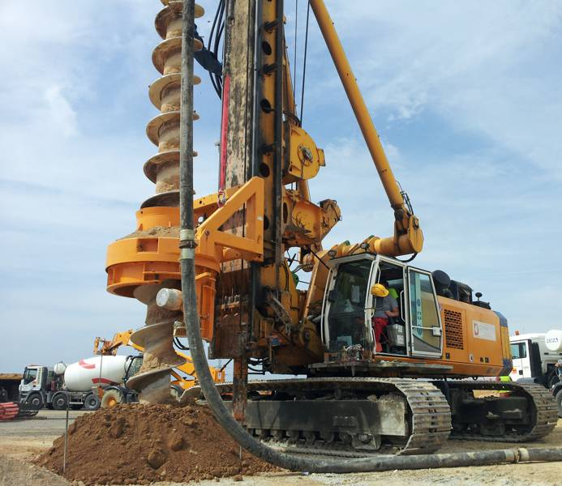
3. Techniques disponibles
Tarière mécanique creuse
(+) Permet le passage d’outil de prélèvement à des profondeurs ciblées
(+) Fournit des échantillons non remaniés
(+) Les terrains instables sont tenus par les tiges qui font office de tubage
(-) Description lithologique hasardeuse
→ Pour des forages où la lithologie et les profondeurs à investiguer sont connues
Notes:
Décrochement de la tête, insertion de l’outil (steekbus) dans le train de tige. Raccrochage de la tête rotative.

Slide 12
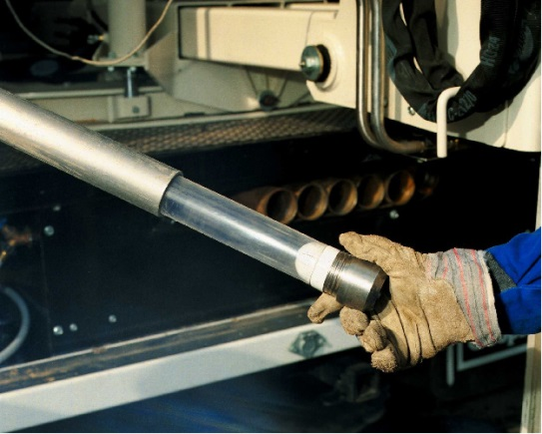
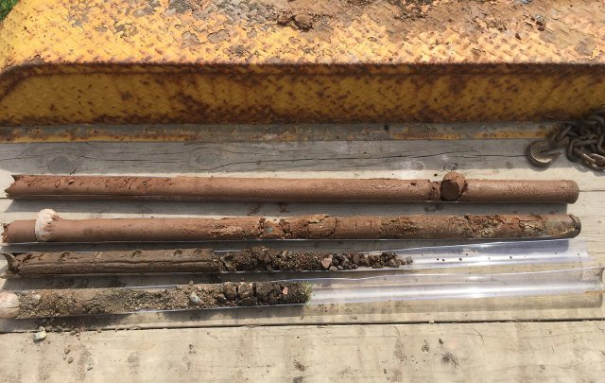
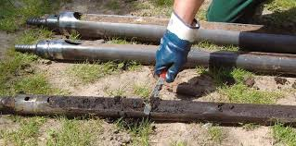
3. Techniques disponibles
Gouge à percussion
(+) Fournit des échantillons moins (non) remaniés (avec liner)
(+) Très pratique et rapide
(+) Grande variété de machines (et de mode de percussion)
(-) Quantité de matière
(-) Description partielle
Attention
Retombées ou pertes de matière toujours possibles
Compaction de l’horizon traversé
Toilettage des gouges ajourées
Notes:
Toilettage de l’échantillon si gouge ajourée ! Ne pas prélever les premiers cm au sommet: Retombées
Faible diamètre bof pour piézo, lissage des parois
Indiqué pour Volatil pas de preuve que c’est équivalent au pot en verre.

Slide 13
3. Techniques disponibles
Tubage à l’avancement
(+) Isole les échantillons des parois du forage
(+) Evite l’éboulement du trou de forage
(+) Favorise le bon équipement d’un piézomètre/piézair
(-) Couts supplémentaires et allongement du temps de travail
Notes:
Précède ou suit la tête de forage, selon la lithologie.

Slide 14
4. Bonnes pratiques
Protection et santé des travailleurs, qualité de l’environnement
Propreté du matériel
« Toilettage » de l’échantillon
Pas d’ajout de fluides →Limiter l’infiltration d’eau lors du carottage des surfaces dures.
Limiter les manipulations de l’échantillon, sur des surfaces propres
Notes:
Prévoir un échantillon à manipuler pour la description

Slide 15
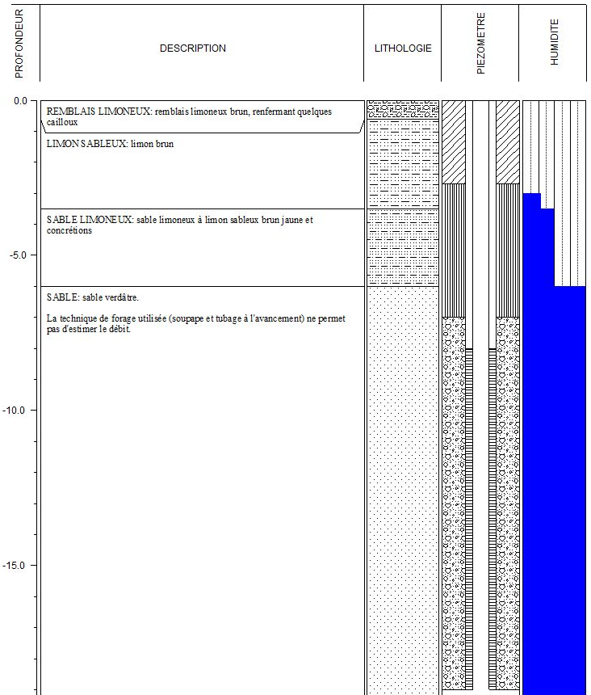
5. Rapportage
Exemple de description
Ou
Fiche de prélèvement CWEA
https://www.issep.be/cwea-table-des-matieres-2/

Slide 16
P 6 – Méthode de prélèvement de sol en place à finalité environnementale
MERCI POUR VOTRE ÉCOUTE

Slide 17
Cas pratique :
Les méthodes de forage suivantes sont-elles adaptées pour les différents prélèvements prévus ?
 | Terres excavées | Sol en place | Installation de piézomètres
Tarière manuelle | O / N ………….. | O / N ………….. | O / N …………..
Tarière mécanique | O / N ………….. | O / N ………….. | O / N …………..
Gouge à percussion | O / N ………….. | O / N ………….. | O / N …………..
Liner | O / N ………….. | O / N ………….. | O / N …………..
Pelle mécanique | O / N ………….. | O / N ………….. | O / N …………..
Pelle manuelle | O / N ………….. | O / N ………….. | O / N …………..
Notes:
Une question sur le « bouchonnage de liner »?
Compromis GP: pour certains forages, ouvrir tous les liners et reconditionner échantillons dans pots en verre (rapidement!) et au droit des zones sources de polluants volatiles, bouchonner directement le liner.

Slide 18
Cas pratique :
Le sol est friable et des déblais ont tendance à tomber dans le trou de forage. Que pourriez-vous faire pour éviter de contaminer les échantillons de sols sous-jacents?
Notes:
Une question sur le « bouchonnage de liner »?
Compromis GP: pour certains forages, ouvrir tous les liners et reconditionner échantillons dans pots en verre (rapidement!) et au droit des zones sources de polluants volatiles, bouchonner directement le liner.

Slide 19
Cas pratique :
Vous rencontrez un refus à 80 cm de profondeur dans le forage F5 (piézomètre). Cet ouvrage est indispensable pour déterminer le sens d’écoulement des eaux souterraines. Que faites-vous ?
Notes:
Une question sur le « bouchonnage de liner »?
Compromis GP: pour certains forages, ouvrir tous les liners et reconditionner échantillons dans pots en verre (rapidement!) et au droit des zones sources de polluants volatiles, bouchonner directement le liner.

